Slide 1
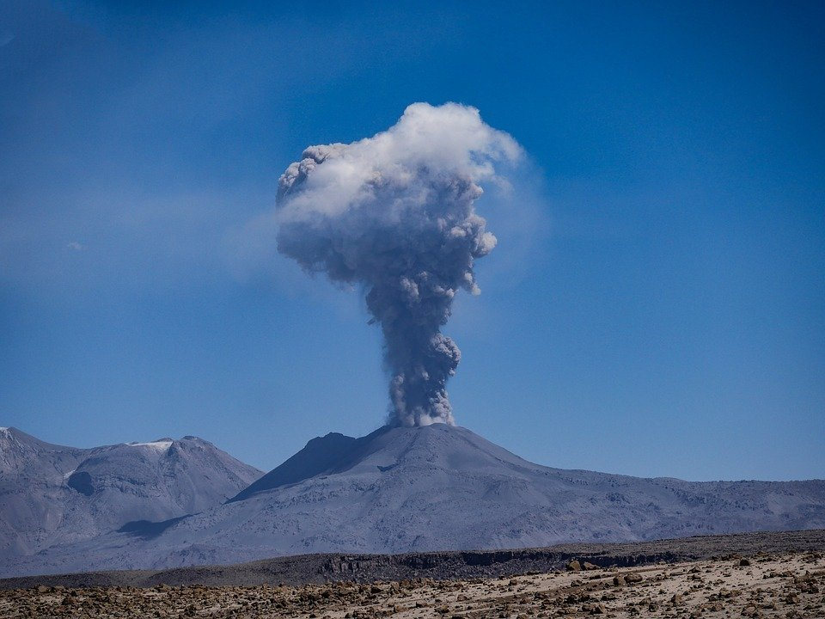


Камчатский филиал ФНЦ «Единая геофизическая служба РАН»
Институт мониторинга климатических и экологических систем СО РАН
Электрические структуры эруптивных облаков на примере эксплозий вулкана Эбеко и внутримассовых кучево-дождевых облаков
Акбашев Р.Р., Пустовалов К.Н., Нагорский П.М., Фирстов П.П.
XII Междунар. конф. «Солнечно-земные связи и физика предвестников землетрясений» Паратунка, 27.09-1.10.2021 г.

Slide 2
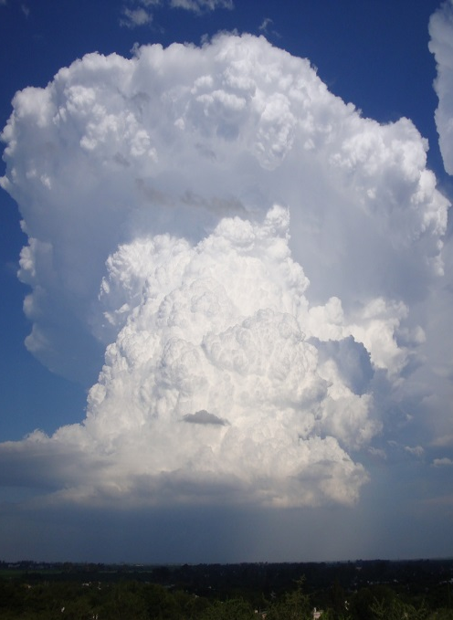
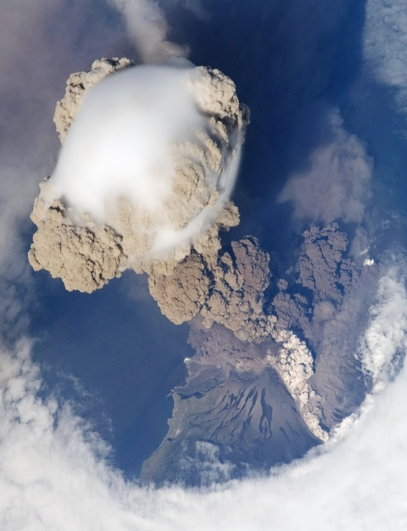
Введение
Электрическое состояние приземного слоя очень чувствительно к прохождению облачности, особенно конвективной, различных атмосферных явлений.
Кроме того, сильное влияние на приземное электрическое поле оказывает прохождение эруптивных облаков от извергающихся вулканов.
Отмеченные зависимости могут использоваться для решения обратной задачи: диагностирования этих условий/событий и уточнения их характеристик на основе отклика в приземном электрическом поле.
Однако, для создания методов, решающих обратную задачу, необходимо получить надёжные оценки отклика приземного электрического поля при прохождении данных событий.
Цель исследования: Сравнить отклик в приземном электрическом поле, обусловленный прохождением эруптивных облаков на примере эксплозий вулкана Эбеко и внутримассовых кучево-дождевых (грозовых) облаков.

Slide 3
Пункты наблюдений за атмосферным электрическим полем, данные которых использованы в исследование
Пункт мониторинга КФ ФНЦ «Единая геофизическая служба РАН» (КФ ФИЦ ЕГС РАН) в г. Северо-Курильске (о. Парамушир, Сахалинская область, юго-восток Охотского моря), расположенном в 7 км от кратера вулкана Эбеко.
Геофизическая обсерватория ИМКЭС СО РАН (ГО ИМКЭС) в г. Томск (Томская область, юго-восток Западно-Сибирской равнины).
4500 км

Slide 4
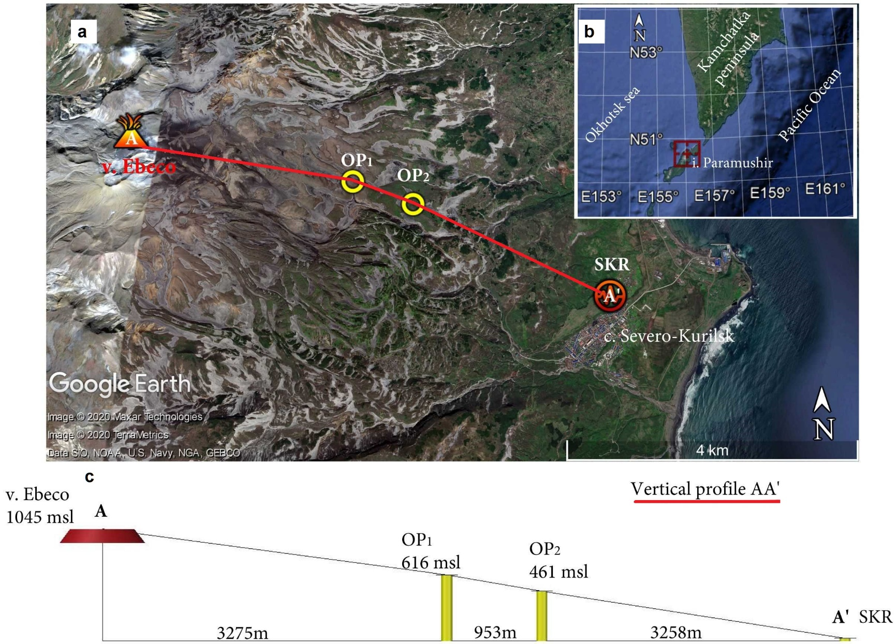
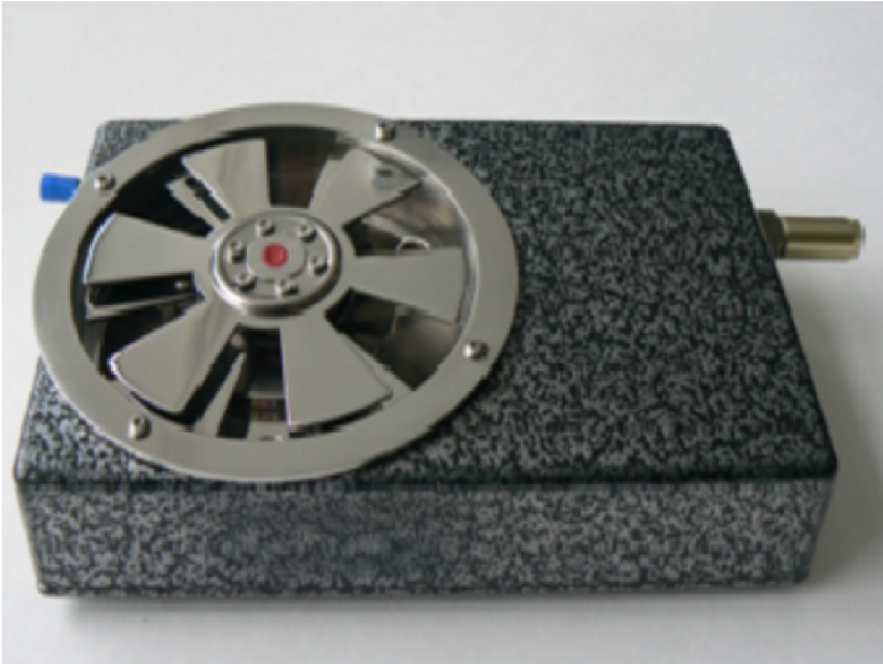
Данные КФ ФИЦ ЕГС РАН, использованные в исследовании
Наблюдения вертикальной составляющей электрического поля атмосферы в 3 пунктах вблизи вулкана Эбеко в июле-августе 2020 г., когда отмечался цикл активности вулкана Эбеко, выразившейся в эпизодически происходящих эксплозиях вулканского типа.
Флюксметр «ЭФ-4»

Slide 5
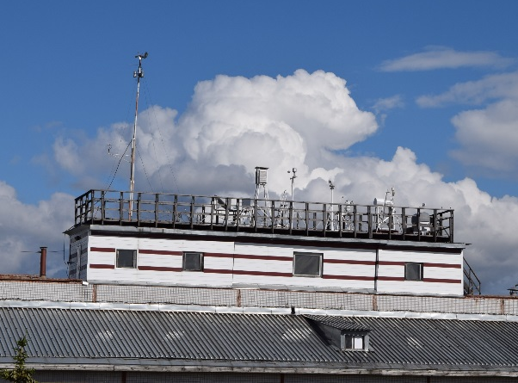
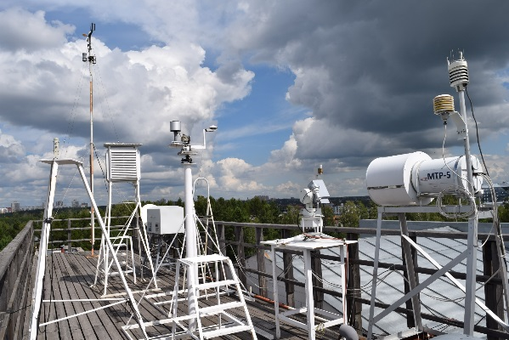
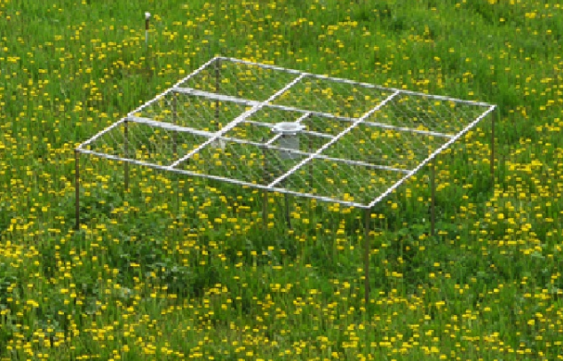
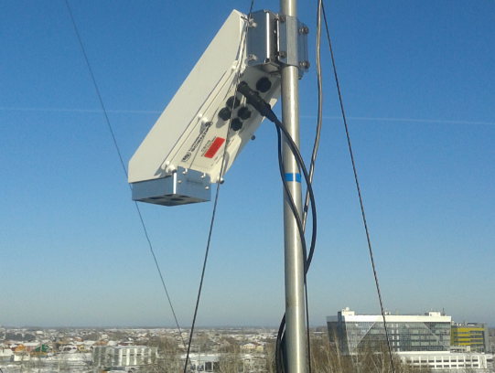
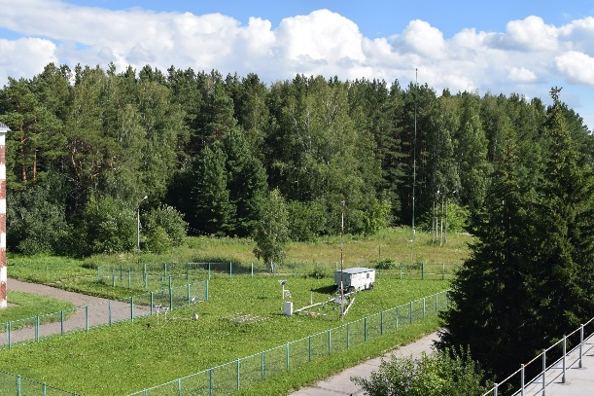
Данные ИМКЭС СО РАН, использованные в исследовании
Данные за 2006-2021 гг.:
Градиент потенциала ЭПА – PG (электростатические флюксметры «Поле-2» и «CS110»);
основных метеорологических величин (автоматические метеорологические станции и системы «АМК-03» и «WXT520», «АМИИС»);
облачности и атмосферных явлений раз в час в светлое время суток (визуальные наблюдения).
Наблюдательные площадки ГО ИМКЭС СО РАН
Флюксметр «Поле-2»
Флюксметр «CS110»

Slide 6
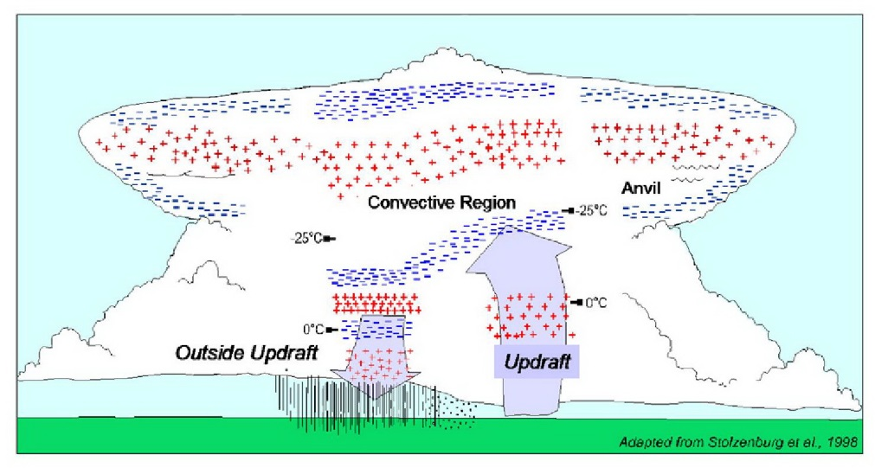
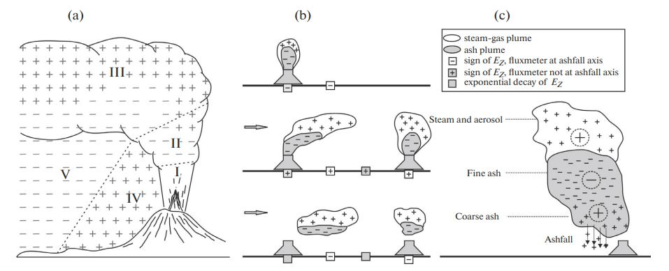
Современные представления об электрической структуре кучево-дождевых (грозовых) и эруптивных (вулканических) облаков
Кучево-дождевые
(грозовые) облака
Вулканические облака
Схема электрической структуры эруптивного облака и её эволюции согласно
[Rulenko, O. P., Tokorev P.I., 1979. Atmospheric-electric effects of the Large fractured Tolbachinsky eruption in July-October 1975. Bulletin of the volcanological station. No. 56., 96-102; James M.R., Lane S.J., Gilbert J.S. Volcanic plume monitoring using atmospheric electrical potential gradiens // J. Geol. Soc. London. 1998. № 155. Р. 587–590]
Схема электрической структуры кучево-дождевого облака в стадии зрелости согласно
[Stolzenburg M.,· Marshall T.C. Charge Structure and Dynamics in Thunderstorms // Space Sci Rev. 2008. V. 137. P. 355–372]

Slide 7
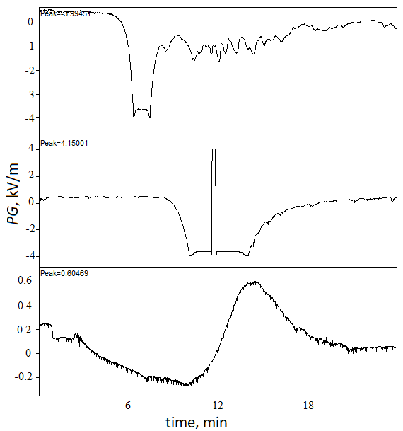
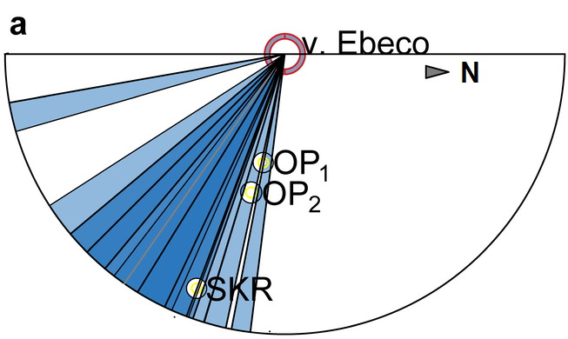
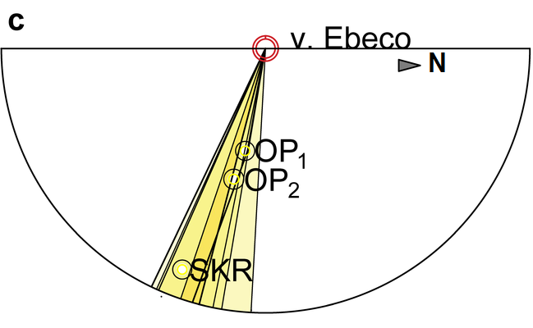
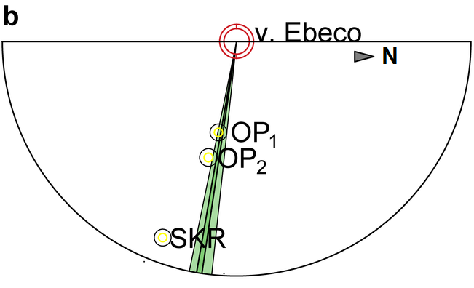
Отклики V΄ ЭПА на вулканические облака эксплозий в. Эбеко
Примеры откликов PG в ПН1
Направление ВО
Тип сигнала
V, м/с
I 8 -10 м/с
17 событий
II до 15 м/с
5 событий
III < 6 м/с
2 событий

Slide 8
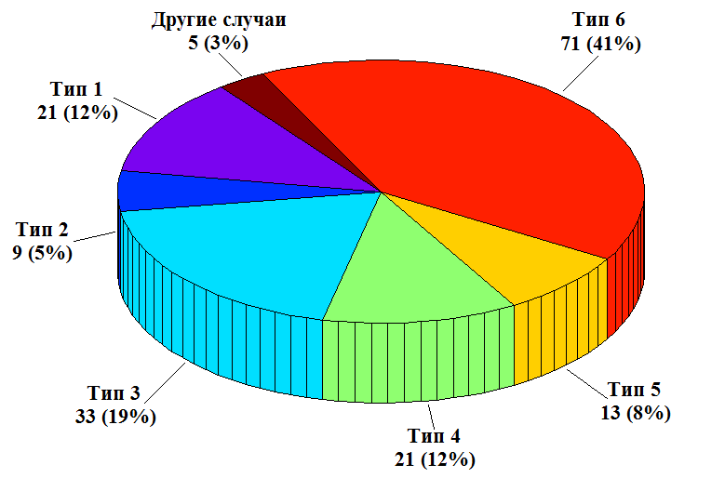
Полученные ранее оценки вариаций электрического поля при прохождении кучево-дождевых облаков (Cb) в ИМКЭС СО РАН
Идеализированные формы основных типов вариаций электрического поля экспериментально зарегистрированных при прохождении внутримассовых кучево-дождевых облаков и их повторяемость
Численно рассчитанные вариации при прохождении отрицательно поляризованного (а), положительно поляризованного (б) и положительно поляризованного с наличием нижнего положительного заряда (в)
модельных Cb с различными углами наклона (α)
α
–
+
α
+
α
+
–
–
+
9

Slide 9
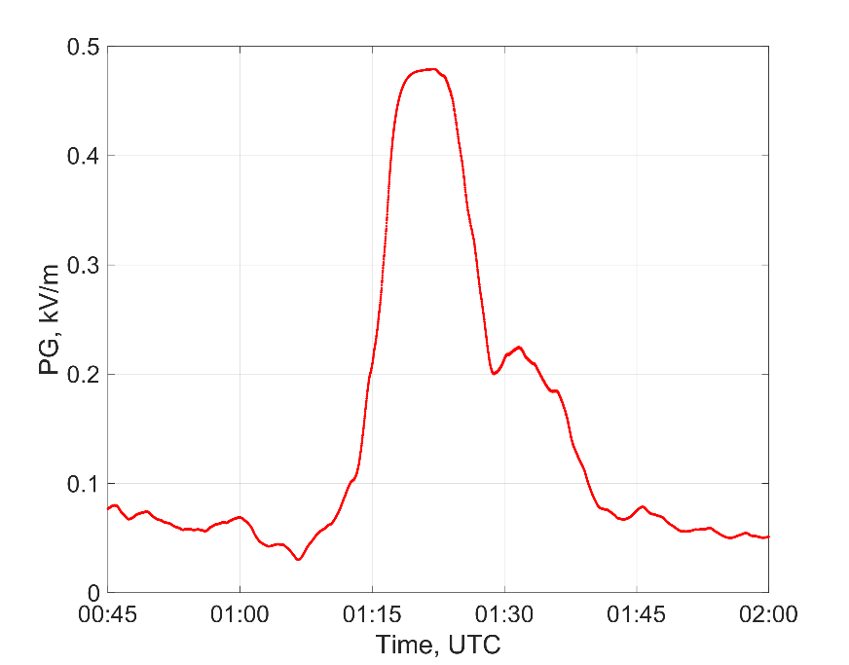
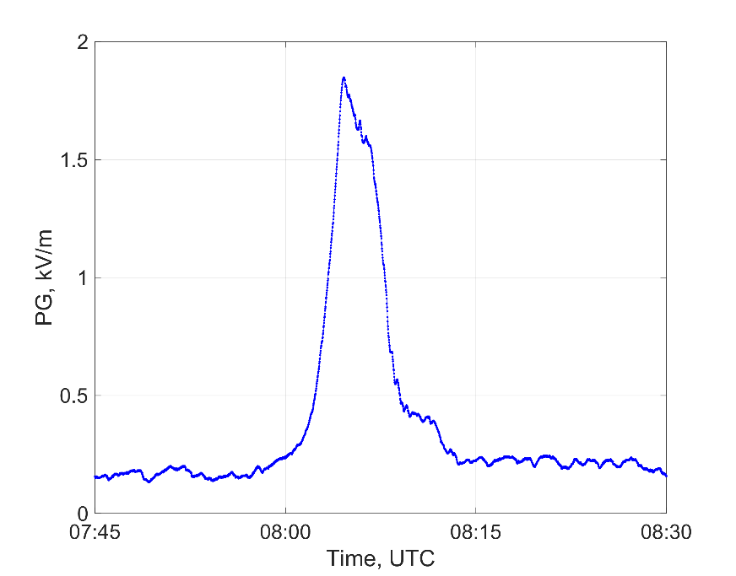
Формы вариаций E_{Z} при прохождении эруптивных облаков от эксплозий вулкана Эбеко и кучево-дождевых облаков
Формы отклика PG, зарегистрированные при прохождении эруптивных облаков от эксплозий вулкана Эбеко по данным КФ ФИЦ ЕГС РАН в ПН SKR (а) и при прохождении внутримассовых кучево-дождевых облаков (г. Томск) по данным ГО ИМКЭС СО РАН за 3.05.2020 г. (б), а также схема предполагаемой электрической структуры эруптивного/кучево-дождевого облака (в), с которой могут быть связаны данные формы отклика.
в
–
α ≈ 0
+

Slide 10
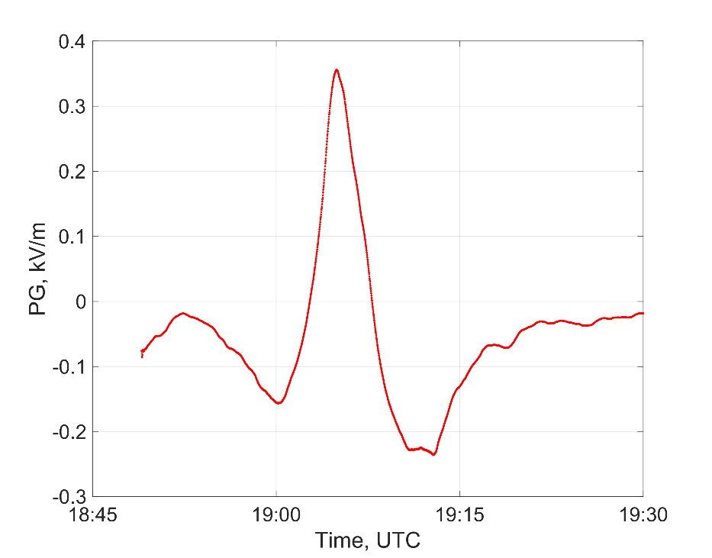
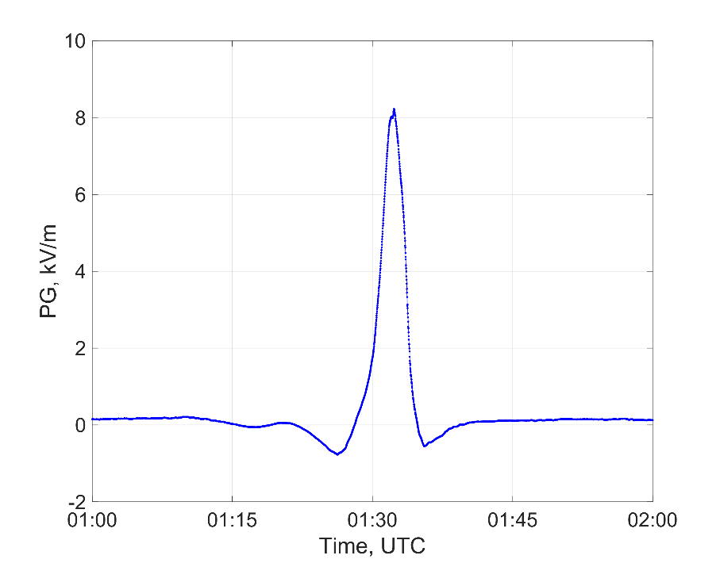
Формы вариаций E_{Z} при прохождении эруптивных облаков от эксплозий вулкана Эбеко и кучево-дождевых облаков
Формы отклика PG, зарегистрированные при прохождении эруптивных облаков от эксплозий вулкана Эбеко по данным КФ ФИЦ ЕГС РАН за 2.05.2020 г. (а) и при прохождении внутримассовых кучево-дождевых облаков (г. Томск) по данным ГО ИМКЭС СО РАН за 1.09.2020 г. (б), а также схема предполагаемой электрической структуры эруптивного/кучево-дождевого облака (в), с которой могут быть связаны данные формы отклика.
в
–
α ≈ 0
+

Slide 11
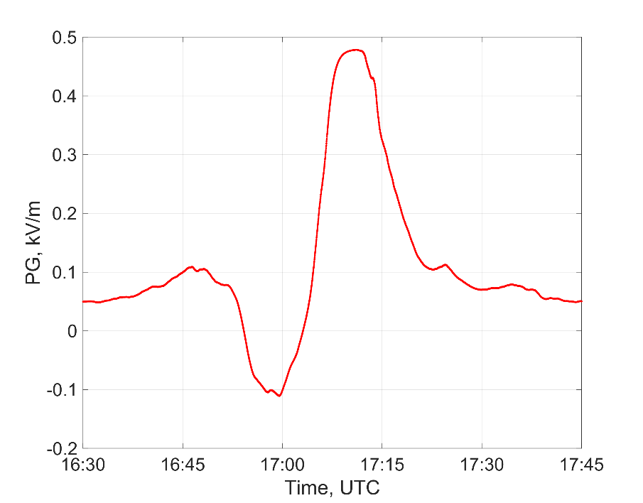
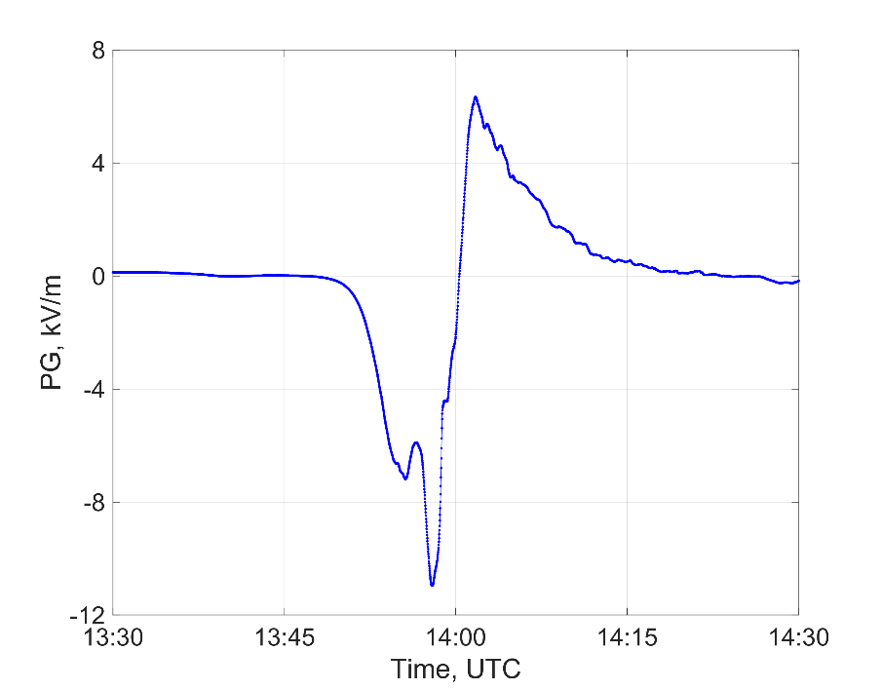
Формы вариаций E_{Z} при прохождении эруптивных облаков от эксплозий вулкана Эбеко и кучево-дождевых облаков
Формы отклика PG, зарегистрированные при прохождении эруптивных облаков от эксплозий вулкана Эбеко по данным КФ ФИЦ ЕГС РАН за 15.04.2020 г. (а) и при прохождении внутримассовых кучево-дождевых облаков (г. Томск) по данным ГО ИМКЭС СО РАН за 29.05.2020 г. (б), а также схема предполагаемой электрической структуры эруптивного/кучево-дождевого облака (в), с которой могут быть связаны данные формы отклика.
+
α<0
–
+
только для «б»

Slide 12
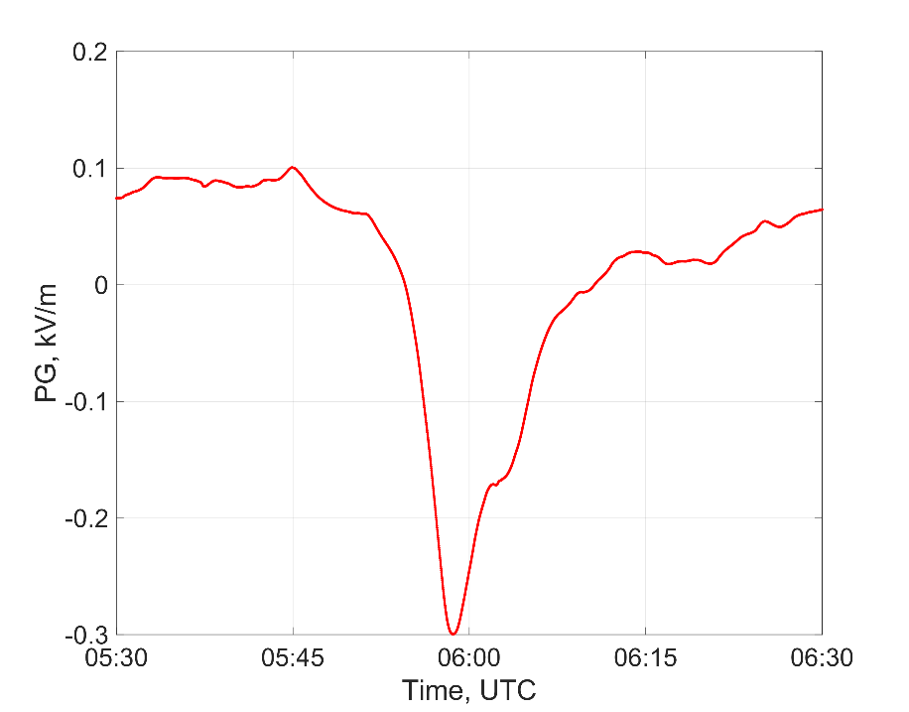
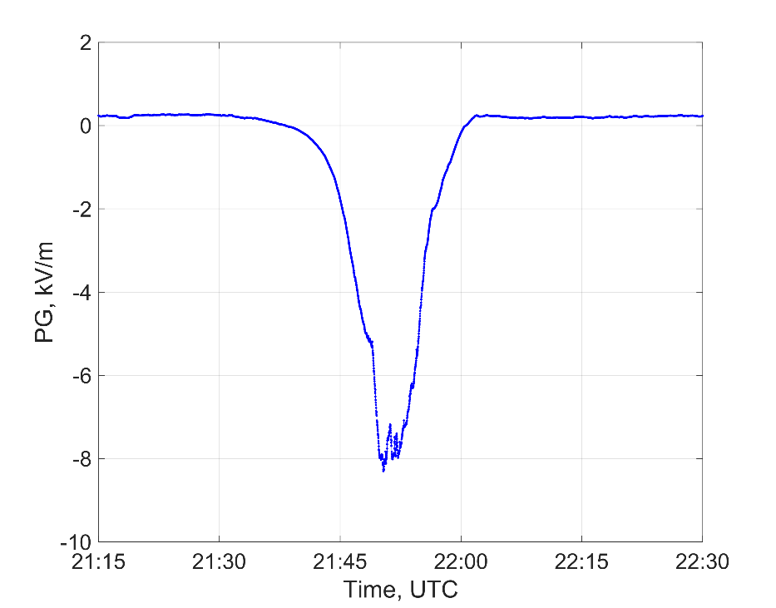
Формы вариаций E_{Z} при прохождении эруптивных облаков от эксплозий вулкана Эбеко и кучево-дождевых облаков
Формы отклика PG, зарегистрированные при прохождении эруптивных облаков от эксплозий вулкана Эбеко по данным КФ ФИЦ ЕГС РАН за 12.05.2020 г. (а) и при прохождении внутримассовых кучево-дождевых облаков (г. Томск) по данным ГО ИМКЭС СО РАН за 26.07.2020 г. (б), а также схема предполагаемой электрической структуры эруптивного/кучево-дождевого облака (в), с которой могут быть связаны данные формы отклика.
в
–
α ≈ 0
+

Slide 13
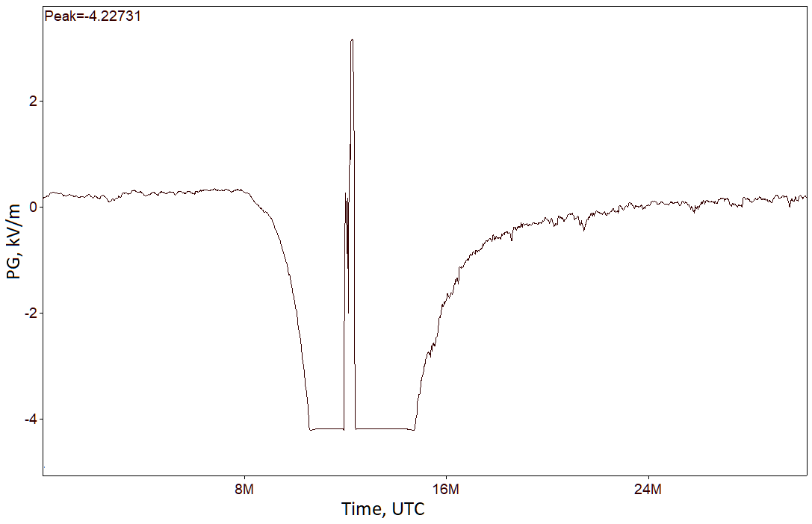
Формы вариаций E_{Z} при прохождении эруптивных облаков от эксплозий вулкана Эбеко и кучево-дождевых облаков
Формы отклика PG, зарегистрированные при прохождении эруптивного облака от эксплозий вулкана Эбеко в ближней зоне от кратера по данным КФ ФИЦ ЕГС РАН за 30.07.2021, особенностью данного отклика является, то что частицы пеплов нижней области вулканического облака взаимодействует с поверхностью склона вулкана в результате формируется область с положительным зарядом.
–
α ≈ 0
+

Slide 14
Заключение
Проведено сравнение форм отклика PG (медленных вариаций), при прохождении вулканических облаков от эксплозий вулкана Эбеко и внутримассовых кучево-дождевых (грозовых) облаков, представляющих собой изолированные одиночные конвективные ячейки.
Сравнительный анализ форм отклика PG показал, что при прохождении вулканических облаков и внутримассовых кучево-дождевых (грозовых) облаков отмечаются подобные формы медленных вариаций PG, абсолютные значения PG примерно сопоставимы.
Исходя из вышесказанного можно сделать вывод о принципиальном сходстве электрической структуры эруптивных и внутримассовых кучево-дождевых облаков.

Slide 15
Благодарю за внимание!

